Slide 1


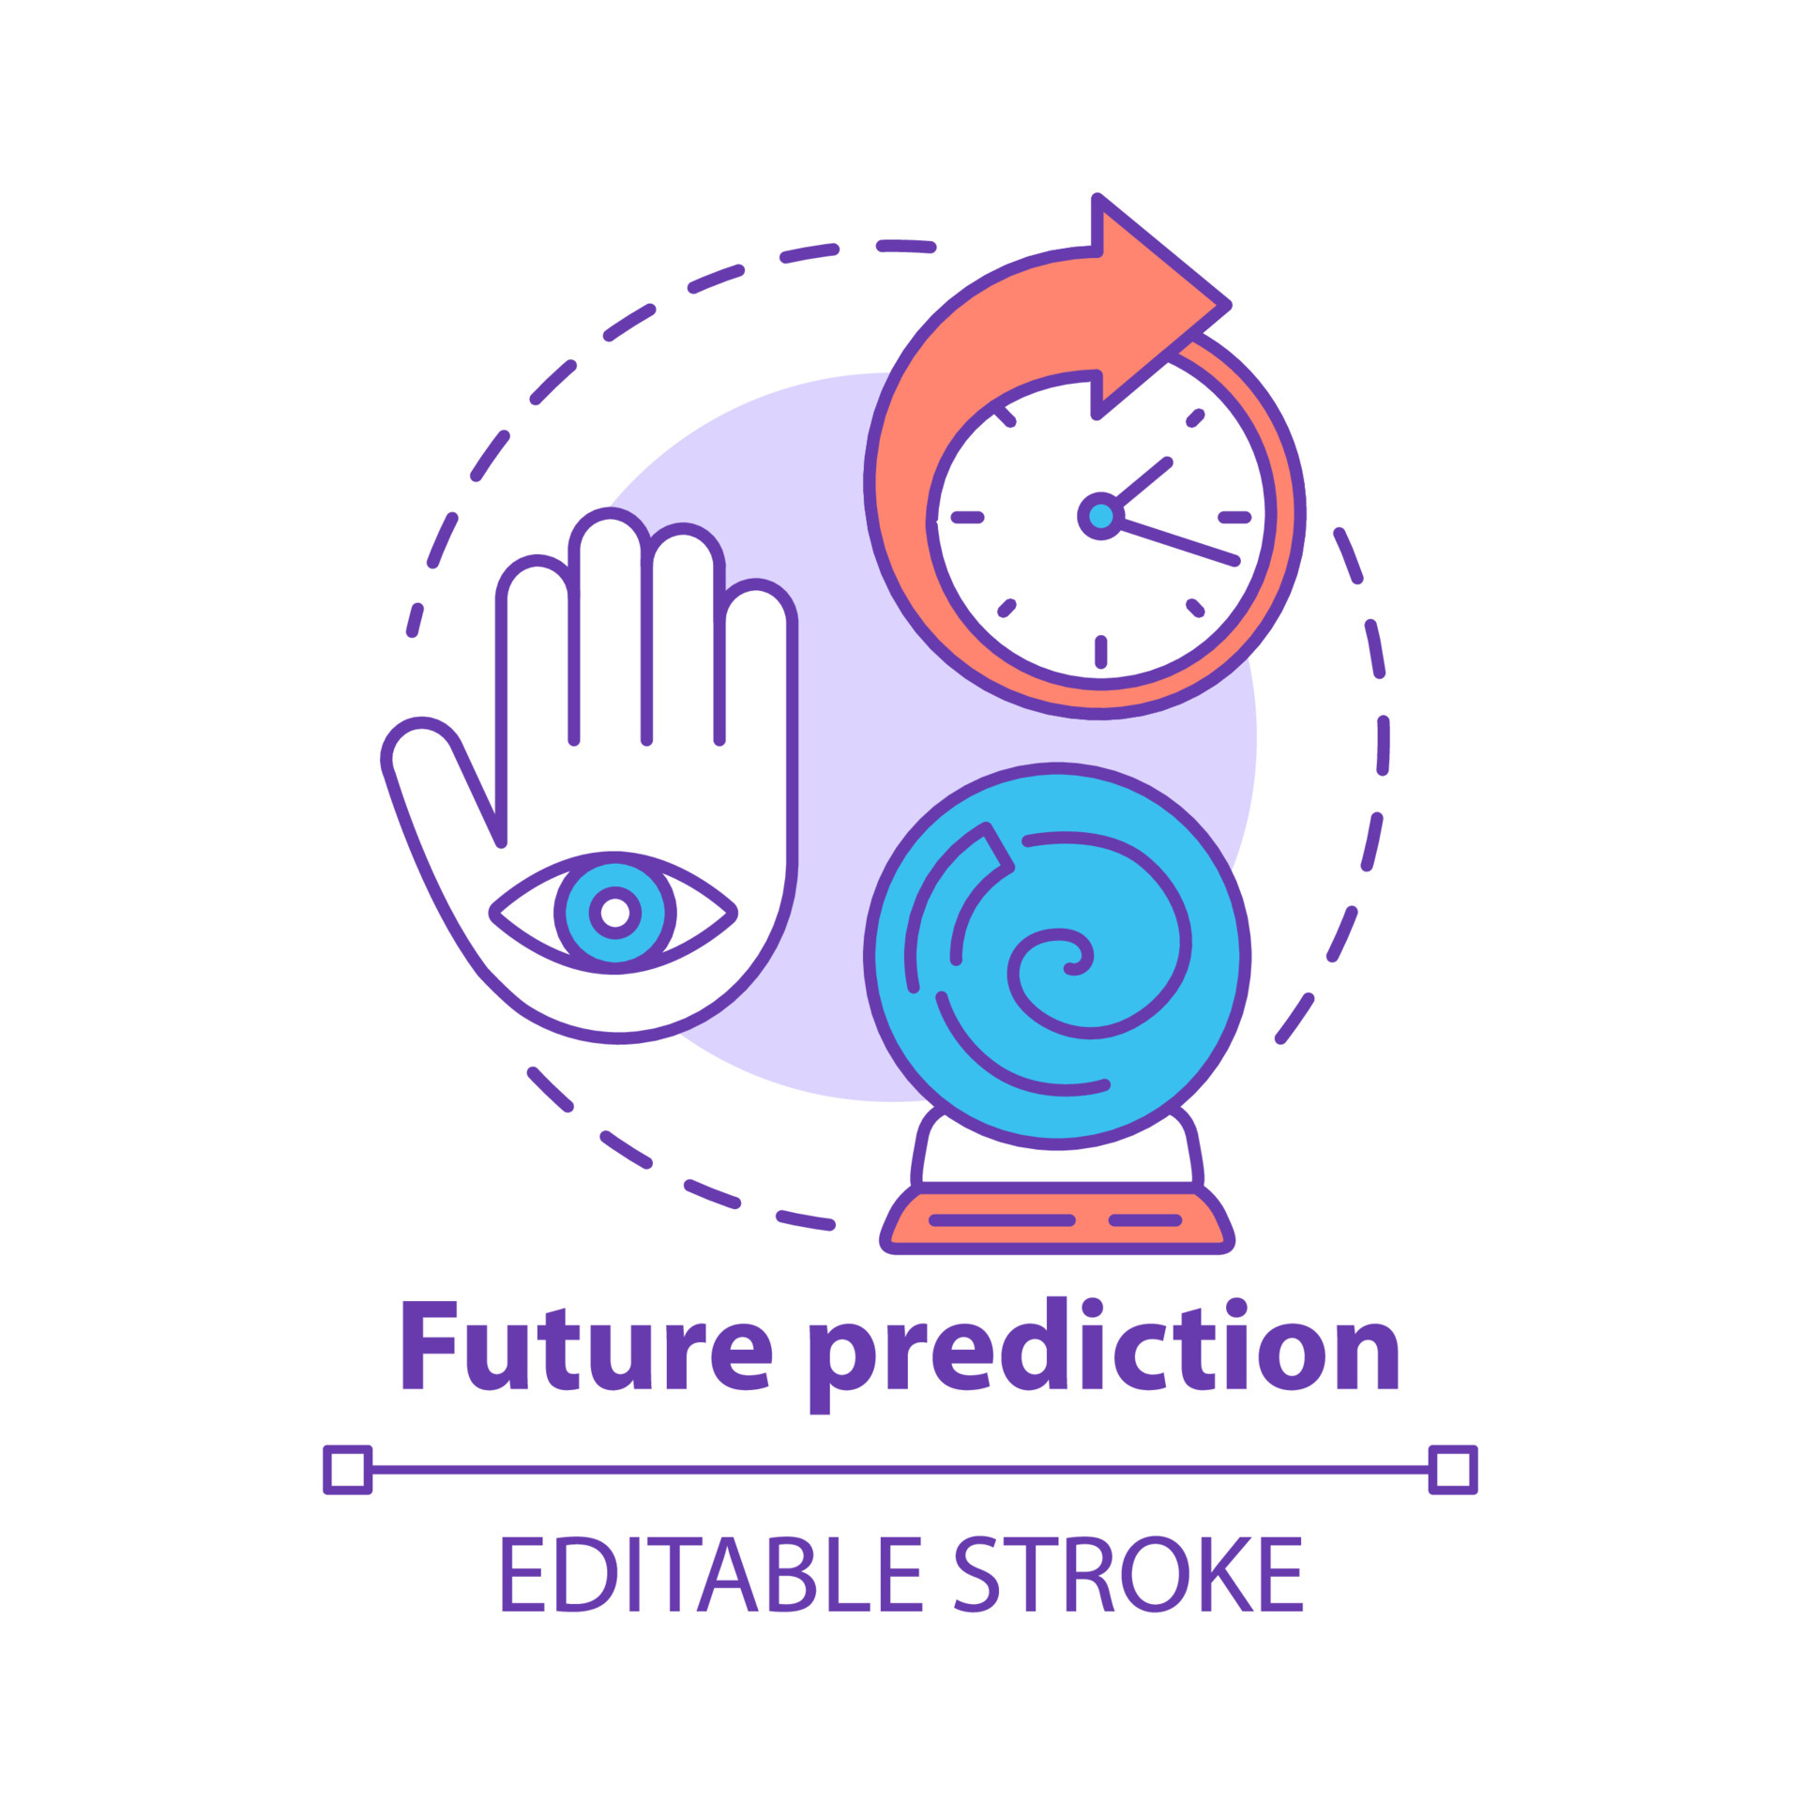
Chatbot Backend
Front End
6. Préparer la réponse
5. Interroger la base de données
Response
Requête base de données
Entity Detection
7. Renvoyer la réponse
1. Poser un question
2. Représentation de texte
4. Détecter les entités
Feature Engendering
Intent
Classification
Chatbot
3. Faire la classification de l’objet
Utilisateur
Prédiction Backend
App Pred
2. Mise à l’échelle
Feature Engendering
1. Faire un prédiction
4. Renvoyer la prédiction
Prediction functions
3. Faire la prédiction

